Slide 1
COMPETITIVIDAD
La competitividad es la capacidad que tiene una empresa o país de obtener rentabilidad en el mercado en relación a sus competidores.

Slide 2
La competitividad depende de la relación entre el valor y la cantidad del producto ofrecido y los insumos necesarios para obtenerlo (productividad), y la productividad de los otros oferentes del mercado. El concepto de competitividad se puede aplicar tanto a una empresa como a un país.
Por ejemplo, una empresa será muy competitiva si es capaz de obtener una rentabilidad elevada debido a que utiliza técnicas de producción mas eficientes que las de sus competidores, que le permiten obtener ya sea mas cantidad y/o calidad de productos o servicios, o tener costos de producción menores por unidad de producto.

Slide 3
Competitividad en Precios o en Otros Factores
Una empresa es competitiva en precios cuando tiene la capacidad de ofrecer sus productos a un precio que le permite cubrir los costos de producción y obtener un rendimiento sobre el capital invertido. Sin embargo, en ciertos mercados los precios de productos que compiten entre sí puede variar, y una empresa puede tener la capacidad de colocar un producto a un precio mayor que la competencia debido a factores distintos del precio, como la calidad, la imagen, o la logística. En estos tipos de mercados, si la empresa puede colocar sus productos y obtener una rentabilidad, la empresa es competitiva en otros factores.

Slide 4
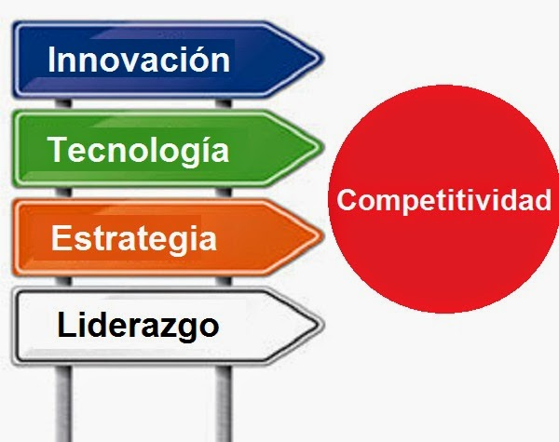
Ventajas Comparativas y Ventajas Competitivas
Las ventajas son los elementos que permiten tener mayor productividad en relación a los competidores. Las ventajas se pueden clasificar en ventajas comparativas y ventajas competitivas. Las ventajas comparativas surgen de la posibilidad de obtener con menores costos ciertos insumos, como recursos naturales, mano de obra o energía.

